Slide 1



RAZISKAVA NA TERENU: PRIMARNI PODATKI
Notes:
V tem razdelkov bomo spoznali načine zbiranja primarnih podatkov.

Slide 2

PRIMARNI PODATKI: METODE ZBIRANJA
Načini zbiranja primarnih podatkov: opazovanje in delanje zapiskov, snemanje intervjujev, merjenje dejavnosti in vedenja ter izvajanje anket.
Zbrati je mogoče neomejeno informacij, zato je pomembno, da poznamo glavne metode zbiranja primarnih podatkov.
Notes:
Primarne podatke zberemo mi sami. To lahko storimo na različne načine : z opazovanjem in zapisovanjem, snemanjem intervjujev, merjenjem dejavnosti in vedenja ter izvajanjem anket. Informacij, ki jih je mogoče zbrati, je skoraj neomejeno, zato je treba skrbno premisliti, katero metodo uporabiti

Slide 3
METODE ZBIRANJA PRIMARNIH PODATKOV
Notes:
Poglejmo si glavne metode zbiranja primarnih podatkov.

Slide 4

ANKETA
Ankete so koristne za zbiranje velikih količin podatkov.
Notes:
Ankete so koristne za zbiranje velikih količin podatkov, na podlagi katerih nato lahko izvajamo kvantitativne in kvalitativne analize.

Slide 5

PREDNOSTI ANKETE:
Ne stanejo veliko
Učinkovite so za strukturiranje raziskave za analizo območja
Odgovori so kakovostni (zanesljivost informacij)
Notes:
Izdelava in uporaba anket ima nekatere prednosti. Ankete ne stanejo veliko. Ko je anketa izdelana, bo njen rezultat odvisen od števila anketirancev. Anketa je učinkovit način za strukturiranje raziskovalne študije, še zlasti v fazi analize nekega problema ali njegovega vpliva na območju. Če mnogim ljudem postavimo enaka vprašanja, nam anketa pomaga razumeti, ali vsi mislijo enako ali pa med njimi obstajajo razlike. Poleg tega imajo anketiranci čas za razmislek, kar lahko pomaga izboljšati kakovost odgovorov.

Slide 6

POMANJKLJIVOSTI ANKETE:
Biti morajo skrbno zasnovane
Niso nujno zelo privlačne
So neosebne (težava z avtentičnostjo, ki pa jo je mogoče rešiti)
Notes:
Vendar imajo ankete nekaj pomanjkljivosti. Izdelane morajo biti natančno, saj slabo zasnovane ankete (na primer z vprašanji, ki so preveč kompleksna in jih je pozneje težko analizirati) niso koristne in je odgovore težko uporabiti. Ankete morda tudi ne bodo tako privlačne, saj ni preprosto prepričati ljudi, naj izpolnijo »še eno anketo«. Poleg tega so ankete neosebna metoda, saj ne vidite, kdo jih izpolnjuje. Zato lahko pride do težav z avtentičnostjo odgovorov – vendar jih je mogoče odpraviti.

Slide 7

NASVETI ZA IZDELAVO ANKETE:
Določite področje uporabe
Zagotovite jasna navodila za odgovarjanje
Vedeti morate, katere spremenljivke želite raziskati, in jih preoblikovati v dobra vprašanja
Odločite se, ali boste uporabljali odprta ali zaprta vprašanja.
Lahko uporabite spletna orodja (npr. LimeSurvey, SurveyMonkey, Google Forms)
Notes:
Nekaj nasvetov za izdelavo dobre ankete:
Vprašajte se, kdo je ciljna populacija. Mestna četrt? Zaposleni v podjetju? Šola? Odgovor na to vprašanje vam bo pomagal razumeti, koliko ljudi (na primer v odstotkih) je odgovorilo na anketo.
Navodila za izpolnjevanje ankete naj bodo jasna ter napisana v razumljivem in nedvoumnem jeziku.
Poskušajte razumeti, katere spremenljivke želite raziskovati, da boste lahko oblikovali učinkovitejša vprašanja.
Odločite se, ali boste uporabljali odprta ali zaprta vprašanja. Zaprta vprašanja je lažje obdelati. Treba je le izdelati pravo lestvico (na primer »popolnoma se strinjam«, »sploh se ne strinjam«, »zelo pomembno«, »ni pomembno«, »od 1 do 5«). Po drugi strani so odprta vprašanja učinkovita, če zbrati raznolike informacije (na primer informacij o izkušnjah).
Oglejte si spletna orodja za pomoč pri pripravi ankete, kot so Lime Survey, Survey Monkey, Google Forms.

Slide 8

INTERVJU
Intervjuji so zelo koristni za:
zbiranje posebnih informacij, ki jih morda poznajo samo nekateri ljudje,
za zbiranje zelo podrobnih informacij.
Notes:
Intervjuji so zelo koristni za zbiranje posebnih informacij, ki jih morda poznajo samo nekateri ljudje, ali za zbiranje zelo podrobnih informacij.

Slide 9
Najbolj prožen instrument
Izpraševalec je blizu intervjuvancu, kar je dobro za prepoznavanje številnih odtenkov
Organizacija intervjuja je bolj zapletena
Analiza intervjuja je bolj zapletena
Obstaja nevarnost, da se intervjuvanec oddalji od teme
Notes:
To je izjemno fleksibilno orodje. Ko ste v neposrednem stiku z osebo, ji lahko postavite več vprašanj, tudi takšnih, ki se navezujejo drugo na drugo. Ankete na primer takšne dinamike ne omogočajo. Ker je intervjuvanec obrnjen proti vam, lahko tudi bolje razumete njegove reakcije. Po drugi strani je intervjuje bolj zapleteno organizirati in izvesti, težje jih je analizirati in pretvoriti odgovore intervjuvancev v rezultate. Poleg tega vas intervjuvanci s svojo osebnostjo lahko zavedejo, zato poskušajte ostati osredotočeni na vprašanja in iščite odgovore, ki jih potrebujete.

Slide 10

Intervjuji so lahko strukturirani, polstrukturirani ali nestrukturirani, tj. so sestavljeni iz bolj ali manj natančnega sklopa vprašanj.
Lahko se izvajajo osebno (iz oči v oči), lahko pa tudi po telefonu ali Skypu.
Če intervjuja ne snemate, si delajte veliko zapiskov, če pa želite pogovor snemati, zaprosite intervjuvanca za dovoljenje.
Intervjuje je treba prepisati, preden se analizirajo po shemi/ključu.
Notes:
Intervjuji so lahko strukturirani, polstrukturirani ali nestrukturirani ali pa temeljijo na bolj okvirnem sklopu vprašanj. Natančen okvir vprašanj je koristen, če delate veliko intervjujev ali če želite dobiti natančne odgovore, medtem ko odprt okvir intervjuvancem omogoča, da se svobodneje izrazijo. Intervjuje lahko izvajate v neposrednem stiku z osebo ali tudi po telefonu ali preko spleta. Zadnji so po navadi krajši, zato je bolje intervjuvance vnaprej seznaniti z vprašanji. Če intervjuja ne snemate, si delajte čim več zapiskov. Če pa nameravate pogovor snemati, zaprosite intervjuvanca za dovoljenje. Intervjuje je treba na koncu prepisati in jih analizirati. Če je intervju dolg, razdelite besedilo po kategorijah vsebine (makroteme), da boste lahko ugotovili, ali znotraj tem obstajajo tudi podteme.

Slide 11
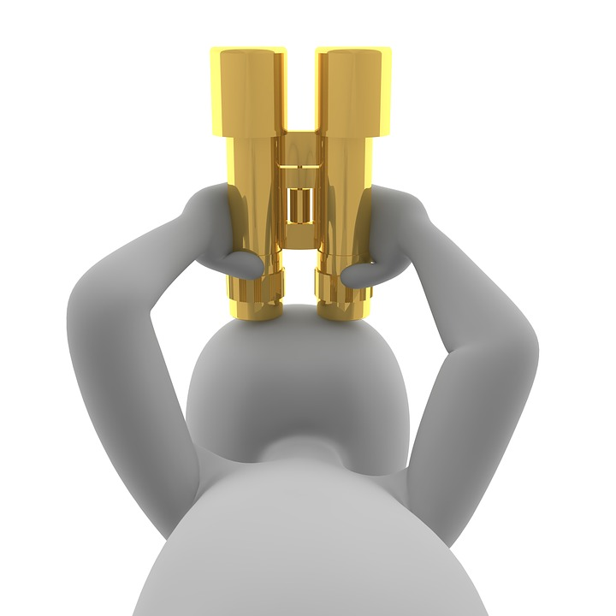
OPAZOVANJE
Nepristransko opazovanje ali opazovanje z udeležbo je lahko še posebej koristno za opazovanje razmer na določenih krajih, dogodkih ali pri določenih dejavnostih.
Notes:
Nepristransko opazovanje ali opazovanje z udeležbo je metoda zbiranja primarnih podatkov, ki je še posebej koristna za opazovanje razmer na določenih krajih, dogodkih ali pri določenih dejavnostih. Zelo je uporabna za opisovanje etnografskih značilnosti nekega območja ali družbene skupine.

Slide 12
Odlična metoda za razumevanje območja kot celote
Bolj nevtralno kot predmet raziskave
Dober način za pridobitev predhodnih informacij
Za dobro opazovanje je potreben čas
Ni v pomoč, če se zadevni kontekst pogosto spreminja
Notes:
Opazovanje je najboljša metoda, če želimo neko območje razumeti kot celoto. Neposredno opazovanje razmer na območju ter delovanja posameznikov in skupin je lahko učinkovitejše od na primer intervjuja, saj ohranja večjo »nevtralnost« glede predmeta raziskovanja. Poleg tega z opazovanjem pridobite različne predhodne informacije, ki jih je nato mogoče podrobneje preučiti z drugimi metodami, kot so intervjuji.
Vendar pa opazovanje zahteva čas in ne prinaša veliko koristi, če se zadevni kontekst pogosto spreminja.

Slide 13

Opazovanje je lahko nevtralno (brez interakcije s kontekstom) ali participativno (interaktivno).
Preden se odpravite, je vedno koristno narediti predhodni seznam stvari, ki jih želite opazovati.
Poskusite pridobiti dostop do pomembnih lokacij, ki jih želite opazovati.
Informacije uredite v strukturirano obliko.
Notes:
Opazovanje je lahko nevtralno (opazovalec ni v interakciji s kontekstom ali subjektom) ali participativno (opazovalec sodeluje s subjekti na območju zaradi boljšega razumevanja). Preden se odpravite na območje preučevanja, je vedno koristno narediti seznam stvari ali vedenj, ki jih želite opazovati. Odkrijte način za strukturirano zbiranje informacij, na primer štejte, koliko ljudi uporabi neko storitev ob določenem času, naredite seznam pomembnih podrobnosti o delovišču ali saniranem območju in poskušajte dobiti dostop do lokacij, ki jih želite opazovati.

Slide 14

FOKUSNE SKUPINE
Fokusna skupina je vrsta »skupinskega« intervjuja, ki se osredotoča na poglobljeno analizo določene teme, in sicer ne samo s postavljanjem vprašanj različnim udeležencem, ampak tudi z interakcijo med samimi udeleženci.
Notes:
Fokusna skupina je vrsta skupinskega intervjuja, ki se osredotoča na poglobljeno analizo določene teme - ne samo s postavljanjem vprašanj različnim udeležencem, ampak tudi s preučevanjem interakcije med samimi udeleženci. Običajno imajo subjekti, ki jih izberemo za fokusno skupino, specifično znanje o temi, ki jo preučujemo, ali pa jih ta tema zanima.

Slide 15
Združuje prožnost, ki jo omogočajo intervjuji, in interakcijo med udeleženci
Odlična metoda za poglobljeno preučevanje določene teme
Ni je lahko organizirati
Interakcije med udeleženci ni vedno preprosto obvladovati
Notes:
Fokusna skupina združuje prožnost, ki jo omogočajo intervjuji, in interakcijo med udeleženci, zato je odlična metoda za podrobnejše preučevanje določene teme ali vprašanja, s katero lahko izpostavimo skupna ali nasprotujoča si stališča.
Vendar pa fokusne skupine ni lahko organizirati, prav tako ni preprosto obvladovati interakcije med udeleženci in tveganja, da bodo vplivali drug na drugega.

Slide 16

Biti moramo dobri moderatorji in paziti, da med pogovorom nekateri udeleženci ne bi prevladovali.
Treba je pojasniti, kaj je cilj fokusne skupine.
Poskusite doseči raznolikost in pridobiti različne poglede ali stališča, ki jih prvotno v vprašanjih niste predvideli.
Notes:
Za izvedbo dobre fokusne skupine moramo biti dobri moderatorji in paziti, da med pogovorom nekateri udeleženci ne bi prevladovali nad tistimi, ki so morda bolj zadržani. Udeležencem je treba vedno pojasniti, kaj je cilj fokusne skupine, zakaj smo jih povabili k sodelovanju in kaj želimo razumeti. Fokusna skupina je namenjena tudi doseganju raznolikosti in pridobivanju različnih pogledov ali stališča, ki jih prvotno v vprašanjih morda nismo predvideli.

Slide 17

DNEVNIKI ALI ZAPISKI
Dnevniki ali zapiski so posebna oblika opazovanja, ki omogoča zbiranje zelo podrobnih informacij o nekem vedenju.
Notes:
Dnevniki ali zapiski so posebna oblika opazovanja, ki omogoča zbiranje zelo podrobnih informacij o nekem vedenju. Vzemimo na primer opazovanje neke proge javnega potniškega prometa. Lahko izdelate evidenco za dokumentiranje izkušnje (kakšno je postajališče, koliko ljudi čaka, kakšna je stopnja čistosti, čas odhoda in prihoda itn.). Evidenco lahko standardizirate in jo posredujete drugim uporabnikom, da zapišejo svojo izkušnjo.

Slide 18

ANALIZA VSEBINE
Analiza vsebine je sistematična in kvantitativna analiza besedila.
Če je velik del zbranih informacij v obliki besedila, je lahko sistematična analiza vsebine zelo učinkovita pri ugotavljanju, ali obstajajo ponavljajoče se teme.
Notes:
Če je velik del zbranih informacij v pisni obliki, je lahko sistematična in kvantitativna analiza vsebine zelo učinkovita pri ugotavljanju, ali obstajajo ponavljajoči se elementi. Lahko na primer zberete vse članke o neki tematiki iz spletnega časopisa. Zbrano besedilo lahko nato vstavite v spletno programsko opremo in ugotovite, kateri elementi so splošni in se ponavljajo, morda skozi določeno obdobje.

Slide 19

Notes:
Zdaj ste na vrsti vi! Skrbno izberite, katero metodo zbiranja primarnih podatkov želite uporabiti glede na namen raziskave, in začnite svojo raziskavo na terenu!

